Slide 1
RIMSKO GRADBENIŠTVO IN INFRASTRUKTURA

Slide 2
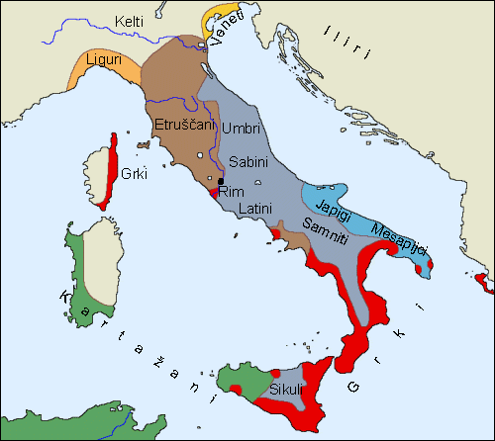
VZORNIKI
GRKI
ETRUŠČANI (hkrati so širili kulturo male Azije)

Slide 3
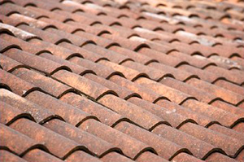
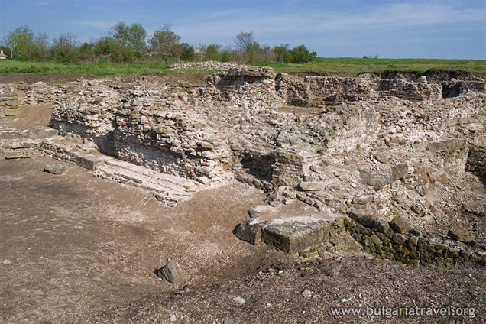
MATERIALI
Žgana glina (votlaki, strešniki…)
Kamen (kanalizacija, vodovod…)
Les (mostovi, odri…)
Konkrekcija (rimski beton)

Slide 4
MERE
Čevelj (29,57cm)
Prst (1,87cm)
Palec (2,49cm)
Komolec (44,39cm)
Enojni korak (73,90cm)
Dvojni korak (147,90cm)
Decemped (295,74cm)

Slide 5
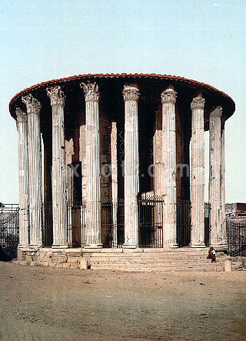
TEMPELJ
Kombinacija grške in etruščanske arhitekture
Ponavadi pravokotne oblike
Venerin tempelj v Rimu

Slide 6
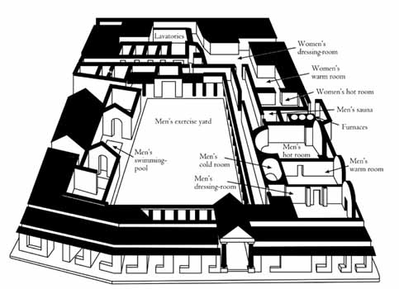
TERME
Mnogonamenski objekt prostori za telesno in duhovno rekreacijo
tehnološko zelo napreden objekt z zahtevnimi izvedbami ogrevanja in dovajanja tekoče vode
Samo v Rimu je bilo v 4.stol. približno 1000 manjših in večjih term

Slide 7
GLEDALIŠČE
Rimljani so gledališče gradili na ravnem
Orkestra je v Grčiji služila kot oder v Rimu pa so na njem sedeli senatorji

Slide 8
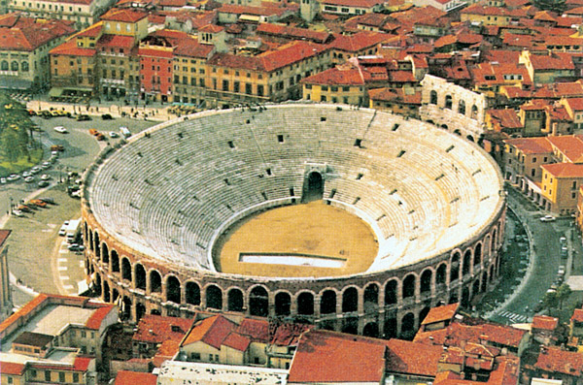
AMFITEATER
Gladiatorke igre so najprej prirejali na forumu
V času cesarstva je bilo zgrajenih preko 100 amfiteatrov po vsem imperiju

Slide 9
KOLOSEJ
Prvotno znan kot Flavijski amfiteater
Kapaciteta za 50.000 ljudi
Gradnja se je pričela leta 72
otvoritev s stotimi dnevi iger leta 80
Tribune in notranjost je v celoti iz marmorja(travertin)
Tribune so razdeljene v 5 sektorjev namenjenim različnim slojem prebivalstva

Slide 10
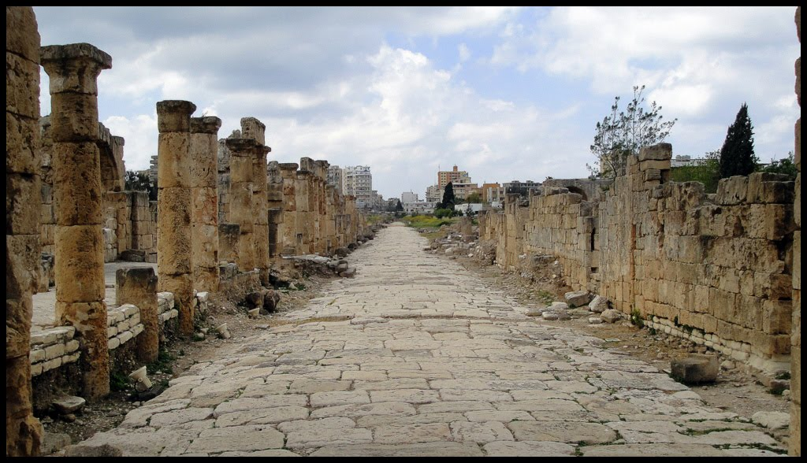
CESTE
Zemljo so najprej nabili
položili 2 sloja kamnitih plošč
nasuli sloj peska in sloj betona
Kot površinski sloj so v malto položili trdne kamne

Slide 11
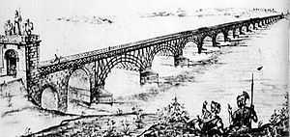
MOSTOVI
Vojaški mostovi so bili leseni
Mnogi še danes opravljajo svojo funkcijo
Velikokrat olepšani z napisi ali kipi
Trajanov most čez Donavo (50m)

Slide 12
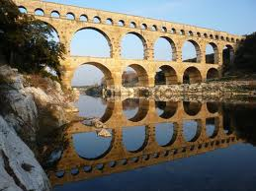
AKVADUKT
Naprava s katero so oskrbovali mesta z vodo
Na vrhu kanal z vodo pod njim pa pot za nadzornike
Antični rim je oskrbovalo 12 velikih akvaduktov
Pont du Grand

Slide 13
VIRI IN LITERATURA
Glavna literatura:
~Jože Marinko, ANTIČNA ARHITEKTURA, založba družina, Ljubljana 1997
Ostala literatura:
~Elisabetta Bovo, VELIKI IMPERIJ, prevedel Miroslav Bajt, založba mladinska knjiga, Ljubljana 1997
~Fejda Košir, O ANTIČNEM INŽINIRSTVU, Fakulteta za arhitekturo univerze v Ljubljani, Ljubljana 2009
~ http://www.slideshare.net/DavidKouh/rimska-umetnost
~ http://sl.wikipedia.org/wiki/Panteon

Slide 14
HVALA ZA POZORNOST

